Slide 1

🤖 📰
Capacitação Tecnológica em Engenharia e Desenvolvimento de Software
Aula 01 – Introdução à DevOps
Professor:
Saulo Santos [ITuring]
saulo.macedosantos@gmail.br
Julho de 2022

Slide 2
Ementa
Fluxo manual de trabalho
O que é DevOps?
Ciclo de vida
Cultura
Benefícios
Práticas do DevOps
Ferramentas (Azure DevOps, AWS DevOps, GitHub Actions)
Exemplo prático de um fluxo de trabalho manual
Exemplo prático de um fluxo de trabalho automatizado
Atividade avaliativa

Slide 3
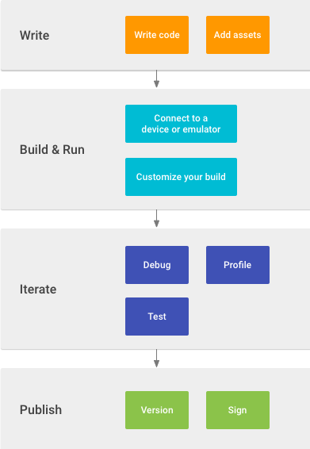
Fluxo manual de trabalho
https://developer.android.com/studio/workflow?hl=pt-br

Slide 4
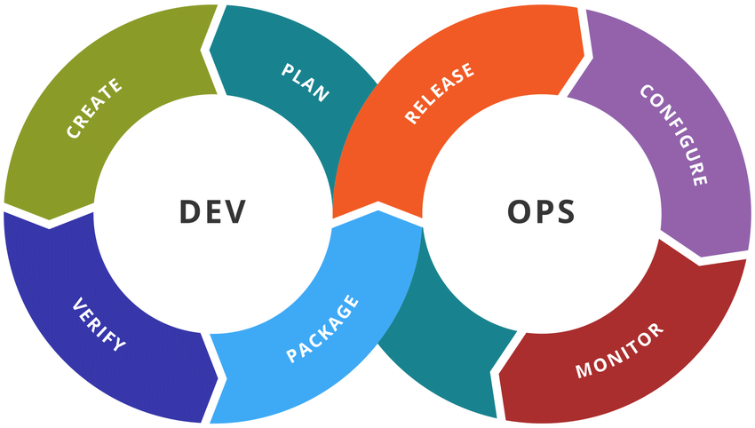
DevOps
O que é?
Conjunto de filosofias, práticas, processos e ferramentas que visam automatizar o fluxo de trabalho e, consequentemente, acelerar e facilitar a produção e principalmente a integração.
https://docs.cronapp.io/pages/viewpage.action?pageId=185960313

Slide 5
DevOps
Cultura
Para que a filosofia de DevOps seja executada em sua totalidade, é necessário que a cultura dentro da organização também mude, observando os principais pontos:
Colaboração, visibilidade e alinhamento
Mudanças de escopo e responsabilidade
Ciclos de lançamento mais curtos
Aprendizado contínuo
Benefícios
Diminuição do tempo de implantação de novas funcionalidades
Adaptação ao mercado
Estabilidade e confiabilidade do sistema
Velocidade na reabilitação do sistema
Escalabilidade

Slide 6
Práticas
Integração contínua
Prática onde os desenvolvedores concentram suas alterações em um mesmo repositório, com pequenas e contínuas entregas.
Entrega contínua
Em conjunto com a integração continua, após testes e aprovações, o código é liberado mais rapidamente para produção.
Controle de versão
Gerenciamento do código fonte por meio de versões, facilitando a revisão e recuperação.
Infraestrutura como código
Define os recursos através de scripts, que por sua vez se tornam reaproveitáveis, mais confiáveis e controlados.

Slide 7
Práticas
Metodologia ágil
Filosofia que incentiva a colaboração da equipe e a participação do cliente, facilitando mudanças no meio do processo.
Comunicação e colaboração
Compartilhamento de informações e comunicação constante a fim de agilizar processos.
Monitoramento
Obtenção de métricas, acompanhamento do desempenho do sistema e registro.

Slide 8
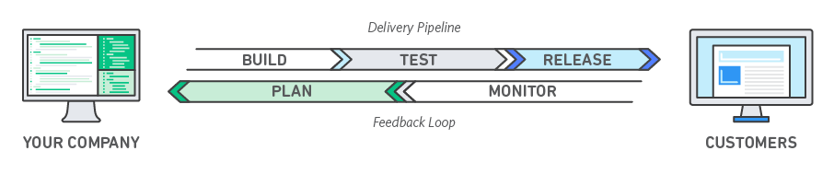
Pipeline
O que é?
Conjunto de processos/tarefas que compõem a disponibilização de uma nova versão do software.
Exemplo de uma pipeline de implementação do CI/CD https://aws.amazon.com/pt/devops/what-is-devops/

Slide 9
Conclusão
Obrigado!
Dúvidas?

